Slide 1

UNIVERSIDAD TÉCNICA PARTICULAR DE LOJA CARRERA DE INGENIERÍA EN CIENCIAS DE LA COMPUTACIÓN
FUNDAMENTOS COMPUTACIONALES
Proyecto de Asignatura
Sistema para Calcular y Recomendar el
Consumo de Internet Mensual
Integrante: Jonathan Fernando Alvarez Belesaca
Docente: Irma E.Cadme S, Daniel Irene
Paralelo:D
Loja, 1 de Diciembre del 2025

Slide 2

El Dilema Digital del
Estudiante Moderno
Muchos estudiantes utilizan planes de datos móviles para clases, redes sociales y entretenimiento, sin ser consientes de la cantidad de consumo y el uso adecuado que le dan.
El acceso a internet es una necesidad para estudiar, entretenerse y comunicarse. Sin embargo, la falta de control sobre el consumo de datos genera problemas tangibles:
.Ralentización de la conexión a mediados de mes.
.Gastos inesperados en planes más costosos.
.Limitaciones en el acceso a recursos educativos cruciales.

Slide 3

La Respuesta: Una Herramienta para la
Gestión Inteligente de Datos
A partir de esta necesidad, se propone un sistema diseñado para transformar la incertidumbre en control.
Programa para Calcular y Recomendar el Consumo de Internet Mensual
Una herramienta de apoyo que brinda a los jóvenes estudiantes información clara sobre su uso de datos, orientándolos a tomar decisiones más eficaces basadas en su realidad diaria.

Slide 4



Arquitectura del Sistema
ENTRADA
PROCESO SALIDA
Datos registrados por el usuario: . Análisis y cálculos . Información útil para el
internos usuario.
Consumo de MB por actividades: Clases, Redes . Cálculo del consumo total . Reporte de consumo total
Sociales, Videos, Juegos, Tareas. diario y mensual. (diario y mensual)
. Número de días evaluados. .Evaluación del consumo . Recomendación de plan de
Nombre del usuario. contra reglas predefinidas. Datos.
.Generación de . Sugerencias personalizadas
recomendaciones y para optimizar el uso.
sugerencias.

Slide 5
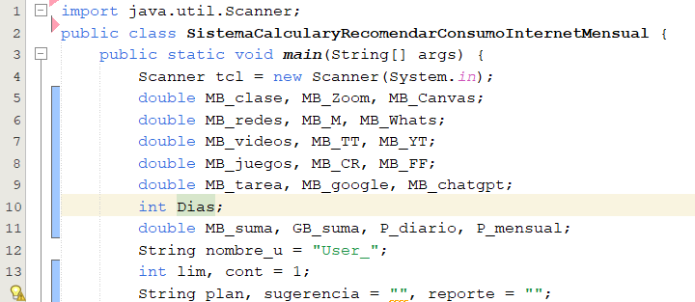
Lógica del Sistema
El sistema utiliza operaciones aritméticas y lógicas para transformar los datos de entrada en proyecciones informativas.
Inicialización y declaración de variables
Esta sección inicializa el programa e importa la clase “Scanner” para la entrada de datos.
Se declaran numerosas variables del tipo “double”, algunas “int” y “String” para registrar el consumo de megabytes (MB) de diferentes categorías.
También se declaran variables para los cálculos totales y el “output” final.

Slide 6
Inicialización y declaración de variables
Aquí se ingresara el numero de jóvenes a registrar en el sistema, lo cual pasaría a ser el limite “lim” del (While) próximamente

Slide 7
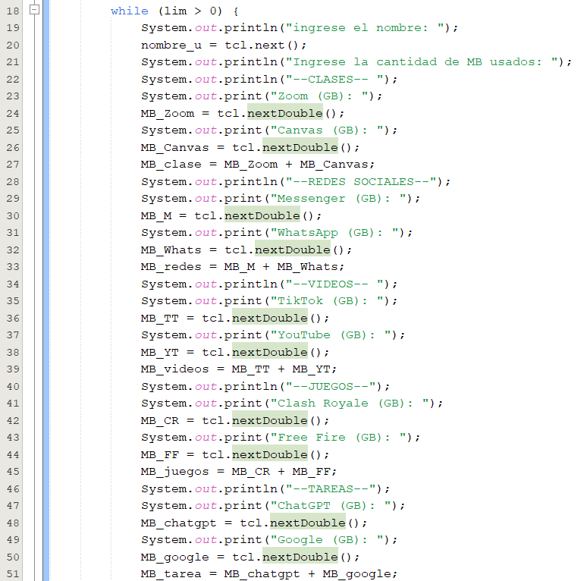
Entrada de Consumo por categoría.
El código entra en un ciclo “while” para ingresar el consumo diario de internet por usuario.
Solicita al usuario que ingrese la cantidad de MB utilizados al día en todas las subcategorías especificadas (clases, redes sociales, videos, juegos y tareas).
Una vez ingresados los datos, el programa suma el consumo para obtener los totales por categorías principales.

Slide 8
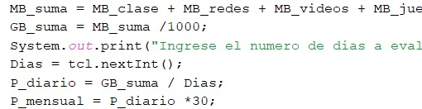
Cálculo Promedio Mensual
En esta sección se totaliza el consumo diario sumando todas las categorías (MB_suma).
Se convierte el total de megabytes a gigabytes.
(GB_suma = MB_suma/ 1024)
Se solicita sl usuario el número de días a evaluar (Dias).
Se calcula el promedio diario de consumo (P_diario) y luego se proyecta el consumo mensual (P_mensual) multiplicando el promedio diario por 30 días.

Slide 9
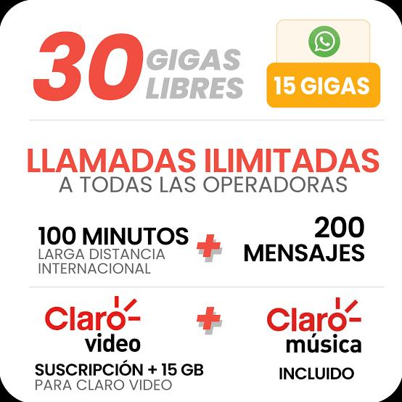
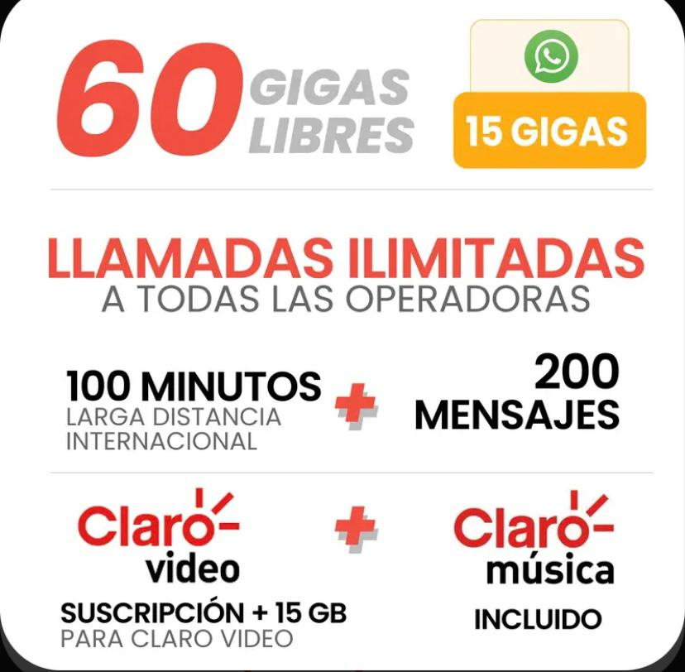
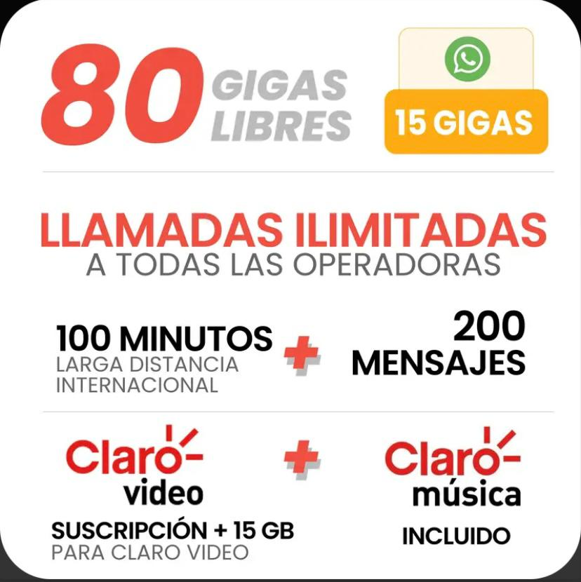
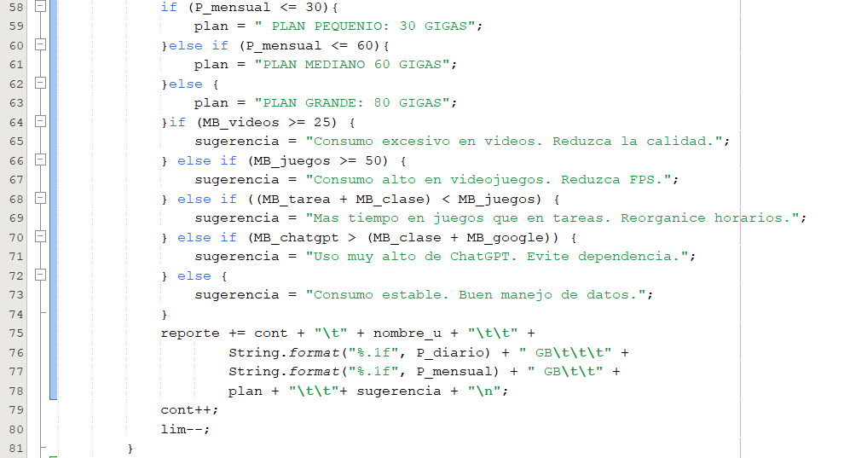
Lógica de Recomendación del Plan y sugerencias para optimización de uso.
Aquí utilizamos una estructura condicional (if - else if - else) para determinar el plan de datos recomendados basándose en el consumo mensual proyectado(P_mensual).
Los planes definidos son:
PLAN PEQUEÑO: 30 GIGAS
PLAN MEDIANO: 60 GIGAS
PLAN GRANDE: 80 GIGAS
Tras asignar el plan el código evalúa el comportamiento del usuario para mostrar una sugerencia esta se activara cuando si hay consumo excesivo de datos en ciertos casos como
Y finalmente concatena la información del usuario, el promedio diario y mensual, el plan recomendado y la sugerencia en la variable “reporte”.
Fin del while

Slide 10
Impresión del Reporte Final.
Esta es la sección final que imprime el encabezado del “REPORTE FINAL”.
Muestra la tabla estructurado con columnas para Nombre, Promedio Diario, Promedio Mensual, Plan Recomendado y Sugerencias.
El ejecutable me muestra que los usuarios 1 y 2 reciben recomendaciones d “PLAN GRANDE:80 GB” y “ PLAN MEDIANO:60 GB”, respectivamente, con la sugerencia de “Consumo estable y un Buen manejo de datos.

Slide 11

Conclusiones
En conclusión, el sistema no solo tiene un enfoque técnico si no que también social y económico.
Las sugerencias están diseñadas para la optimización y gestión del tiempo. Considero que el desarrollo de este sistema es conveniente útil y completamente aplicable a la vida cotidiana de los jóvenes de hoy.

Slide 12

GRACIAS POR SU ATENCIÓN

